Slide 1
Ekonomie evropské integrace
Martin Kvizda
Tomáš Paleta
2016

Slide 2
Cíl
Studenti by měli:
znát základní problémy evropské integrace v ekonomické oblasti,
samostatně je analyzovat a posuzovat,
navrhovat jejich možná alternativní řešení,
porovnávat náklady těchto problémů i možností jejich řešení .

Slide 3
Plán přednášek
Úvod – historie a teorie integrace, vybrané problémy institucí a rozhodování v EU, empirie.
Mikroekonomie evropské integrace – základní nástroje v teorii a praxi, grafická analýza otevřenosti ekonomiky a aplikace tarifních bariér. Typy protekcionismu a efekty jeho odstraňování.
Preferenční liberalizace – analýza jednostranné diskriminační liberalizace, analýza celní unie, srovnání celní unie a zóny volného obchodu. WTO, EU – empirické studie.
Velikost trhu a její efekty – liberalizace, defragmentace a průmyslová restrukturalizace v teorii a praxi EU. Teorie nedokonalé konkurence a její odraz v reálné ekonomice evropské integrace. Ekonomické efekty soutěžní politiky.
Efekty hospodářského růstu a integrace trhů výrobních faktorů – střednědobé efekty růstu v Solowově analýze a tvorba kapitálu, dlouhodobé efekty a know-how. Mikroekonomie integrace trhů práce a kapitálu.
Společná zemědělská politika – cíle a původní představy, problémy CAP, reformy a jejich důsledky. Hodnocení přínosů a nákladů současné koncepce CAP, návrhy a možnosti dalšího vývoje.

Slide 4
Regionální politika a dopravní politika – problém koheze, geografické zvláštnosti a jejich národohospodářské aspekty. Náklady a přínosy kohezních politik.
TEST č. 1
Monetární historie Evropy – Evropský měnový systém EMS, koncepce, předpoklady fungování, hospodářské výsledky, krize systému. Teorie a empirie fungování fixních kursů v EU.
Optimální měnové oblasti – problém definice, kritéria optimální měnové oblasti. Empirická posouzení Evropské unie jako optimální měnové oblasti, srovnání, perspektivy.
Evropská měnová unie – Maastrichtská smlouva a cíle společné měnové politiky, eurozóna. Evropský systém centrálních bank – cíle, nástroje a strategie, odpovědnost a nezávislost ECB. Empirie fungování.
Fiskální politika a Pakt stability a růstu – národní fiskální politiky v podmínkách EMU, externality, principy Paktu stability a růstu, jeho národohospodářské dopady.
Ekonomická integrace a problémy trhu práce – národní pracovní trhy a vliv integrace, instituce trhů práce, evropský model, teorie a praxe.
Finanční trhy v eurozóně – specifika finančních trhů v eurozóně, finanční instituce a trhy, mezinárodní význam společné měny.
TEST č. 2

Slide 5
Seminární práce
každý student si zapíše jedno téma v „rozpisech témat“ v ISu;
kompletní seminárka se odevzdává 3 dny před prezentací do „odevzdávárny“ v ISu (přístupná všem zapsaným studentům);
studenti si odevzdané seminárky a materiály k nim předem nastudují a připraví se na diskusi;
prezentace a obhajoba probíhá podle harmonogramu;
na základě obhajoby a diskuse s kolegy jsou za seminárku uděleny body podle tabulky;
opožděné odevzdání do ISu = odečtení 20 bodů z výsledného hodnocení za každý započatý den zpoždění (pokud není v ISu vložena omluvenka) .

Slide 6
Náležitosti seminárky + max. bodové hodnocení:
cca 4 - 8 stran A4 (kvalita nikoli kvantita) 10
popis (krátce, nikoliv opis učebnice) a rozbor problému (zdroje) 15
přehled přístupů k řešení problému 15
analýza problému 40
kritika a alternativní návrh, vysvětlení, zhodnocení… 40
grafy, tabulky, obrázky… 10
seznam použitých zdrojů (citace!) 10
prezentace (obhajoba argumentů) 30
diskuse (otevření diskuse, reakce na připomínky,…) 30
Σ 200
!!! Vlastní názory, zajímavé uchopení, přemýšlení !!!

Slide 7
Hodnocení a ukončení
bodované seminární práce,
bodovaný průběžný test v 7. a 13. týdnu výuky,
bodovaná diskuse na semináři,
závěrečná ústní zkouška – odborná debata na úrovni!.
forma kontroly | možné hodnocení | Min. | Max.
Úspěšné absolvování 1. průběžného testu | 0 až 100 | 0 | 100
Úspěšné absolvování 2. průběžného testu | 0 až 100 | 0 | 100
Obhajoba seminární práce | 0 až 200 | 0 | 200
Diskuse na seminářích | až 10 za seminář | 0 | 120
Celkem |  | 300 | 520
Hodnocení | Mezní výsledky hodnocení předmětu
A | max. 1 040 bodů (520 testy + semináře, 520 ústní zkouška)
F | méně než 500 bodů celkem, nebo 300 za testy + semináře

Slide 8
Literatura k předmětu
Základní literatura
BALDWIN, R. – WYPLOSZ, C. The Economics of European Integration. London: McGraw-Hill, 2009, 596 s.
BALDWIN, R. – WYPLOSZ, C. The Economics of European Integration. London: McGraw-Hill, 2004, 458 s.
BALDWIN, R. – WYPLOSZ, C. Ekonomie evropské integrace. Praha: Grada Publishing, 1. vyd. 2008, 478 s.
česká čítanka dostupná na stránkách předmětu v ISu
Doporučená literatura
SLANÝ, A. a kol. Makroekonomická analýza a hospodářská politika. Praha: C. H. Beck, 2003. 380 s.
EL-AGRAA, A. M. The European Union. Economics and Policies. Harlow: Prentice Hall, 2004, 566 s.
MOLLE, W. T. M. The economics of European integration : theory, practice, policy. Aldershot: Ashgate, 2001, 497 s.
mnoho dalších....

Slide 9
Historie a teorie integrace

Slide 10
Tragická situace po WW2
50-55 mil. mrtvých
  6,4 mil. Německo
  6,3 mil. Polsko
  20 mil SSSR
Obrovský ekonomický pokles
  1945 HDP Německa na úrovni roku 1908
  1945 HDP Francie na úrovni roku 1891
Zničená infrastruktura a průmyslová základna
Hlad
  potraviny z humanitární pomoci a na příděl

Slide 11
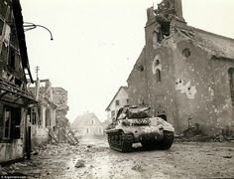
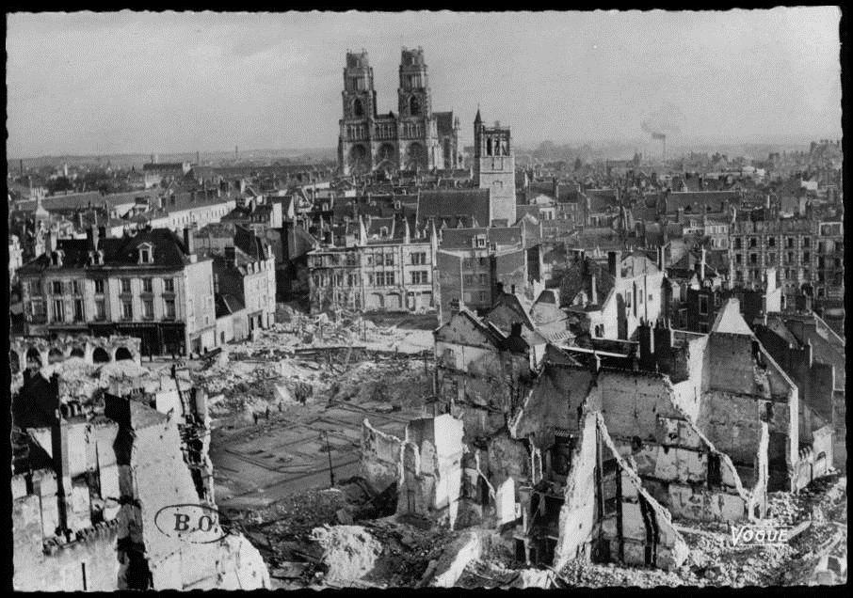
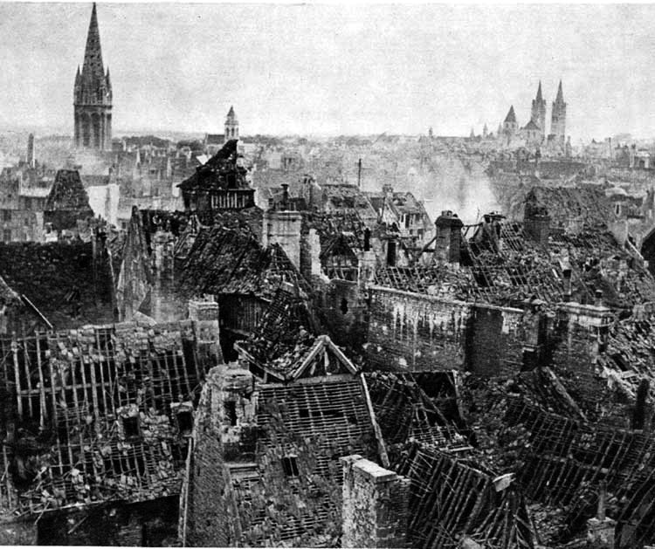
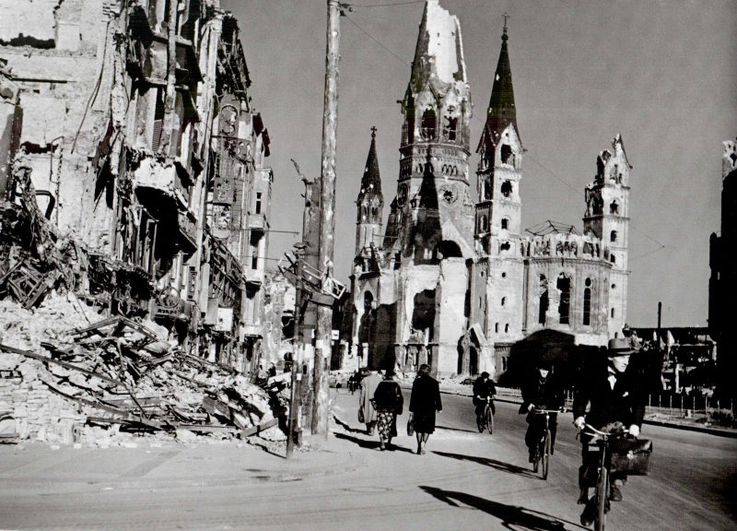

Slide 12
Příčiny války a možnosti prevence
Příčina | Řešení
Německo | Změna Německa z průmyslové na zemědělskou zemi
Kapitalismus | Komunismus
Nacionalismus | Integrace evropských zemí

Slide 13
První integrační seskupení
1949 Západní Německo
Trizónie 1945: Francie + UK + USA > Bizonie 1947: FR + (UK+USA) > SRN 1949
1948 OEEC
  Organizace pro evropskou ekonomickou spolupráci (Marshallův plán +
1949 RVHP (CMEA)
  Rada vzájemné hospodářské pomoci

Slide 14
Jak Evropu integrovat? - Politické teorie integrace
1. Federalismus
nejstarší teorie
nejstarší praktická forma
  antické městské státy
  Švýcarská konfederace (14. stol.)
  Holandská federace (1579)
→ ideál politické i hospodářské spravedlnosti, kooperace a suverenity
→ způsob, jak rozdělit exekutivní moc vlády tak, aby hospodářsko-politické cíle a opatření ústřední i regionálních vlád byly koordinovány a přitom si zachovaly určitou nezávislost.

Slide 15
výkonná moc ve federaci rozdělena
moc centrální vlády vymezena a omezena
vymezení moci a nastavení limitů centrální vládě pod kontrolou volených zástupců občanů unie
podpora existencí federálního soudního dvora
→ na stejné úrovni se dělí moc výkonná, zákonodárná a soudní
postup integrace:
na počátku vytvořit federální ústavu
vytvořit politické instituce bez ohledu na instituce ekonomické
od politického systému odvodit hospodářské uspořádání vztahů
→ federace je racionální - řeší věci na různých (efektivních) úrovních
→ federace je přehledná a demokratická
→ federace je účinná (empirie)

Slide 16
2. Funkcionalismus
funkcionalismus × federalismus
Vznikl mezi válkami, do popředí v polovině 60. let
nedoporučuje vytvářet závazné ústavy a delimitace institucí
prolomení tradiční vazby mezi určitým územím a jeho exekutivou
vazba mezi určitou exekutivou a určitým exekutivním výkonem
→ nejefektivnější vazby vzniknou negociací subjektů trhu a nikoli podpisem dohody na nejvyšší úrovni
→ integrace je spontánní jako interakce mezi subjekty svobodného trhu
→ negativní integrační proces
→ stát jako takový není ideálním uspořádáním společenských a hospodářských vztahů
(MMF)

Slide 17
3. Neo-funkcionalismus
funkcionalismus + realita
70. léta
časová specifika
regionální zvláštnosti
vztahy mezi jednotlivými zeměmi mají vznikat přirozeně na základě svobodné volby subjektů trhu
efektivně fungující vazby jsou zastřešeny politickými institucemi
integrační proces = ekonomická a nepolitická záležitost
politické instituce s vymezenou pravomocí a zodpovědností
→ funkční federalismus
→ dvě fáze integrace:
  negativní → vazby se tvoří
  pozitivní → efektivní vazby jsou upevněny a rozvíjeny „efektem přelévání“
(ESUO → EHS)

Slide 18
4. Intergovernmentalismus
federalismus × národní exekutiva
centrální autorita = servis integrace
liberální intergovernmentalismus → žádná ústřední instituce
centrální autorita není volena a nemá politickou zodpovědnost
izolace politických scén národních zemí
vzdálenost potenciálním voličům
→ historický kontext a multilaterální konsenzus
(Komise × Rada)

Slide 19
5. Teorie interdependence
mezinárodní integrace = přirozený a nezvratný proces
→ empirie: za uplynulých 30 let se zintenzívnily hospodářské a politické vztahy i mezi zeměmi mimo integrační uskupení
→ interdependence = vnitřním činitelem dynamiky integrace
integrace je tím silnější a efektivnější, čím podobnější (geograficky, kulturně, ekonomicky) země jsou
u těchto zemí je integrace přirozená
v daném čase existují mantinely integrace (realismus)
→ dvě tendence: k integraci a k zastavení integrace
(EU)

Slide 20
Dva pohledy na evropskou integraci
Mezivládní spolupráce (internacionalismus, intergovernmentalismus)
  demokratické národní vlády jako záruka míru
  spolupráce na mezivládní úrovni
  UK, Dánsko, Norsko, Island, Irsko, Švédsko, Švýcarsko
Supranacionalita (federalismus)
  demokracie není zárukou míru
  omezení suverenity států je nutné
  vytvoření federální Evropy
  Benelux, Německo, Francie, Itálie, Rakousko

Slide 21
Internacionalismus x federalismus
Mezivládní spolupráce (internacionalismus, intergovernmentalismus)
  1948 OEEC
  1949 Rada Evropy
  1950 Evropský dvůr pro lidská práva
Supranacionalita (federalismus)
  1952 Evropské sdružení uhlí a oceli ECSC
  1957 Euratom
  1957 Evropské hospodářské společenství EEC

Slide 22
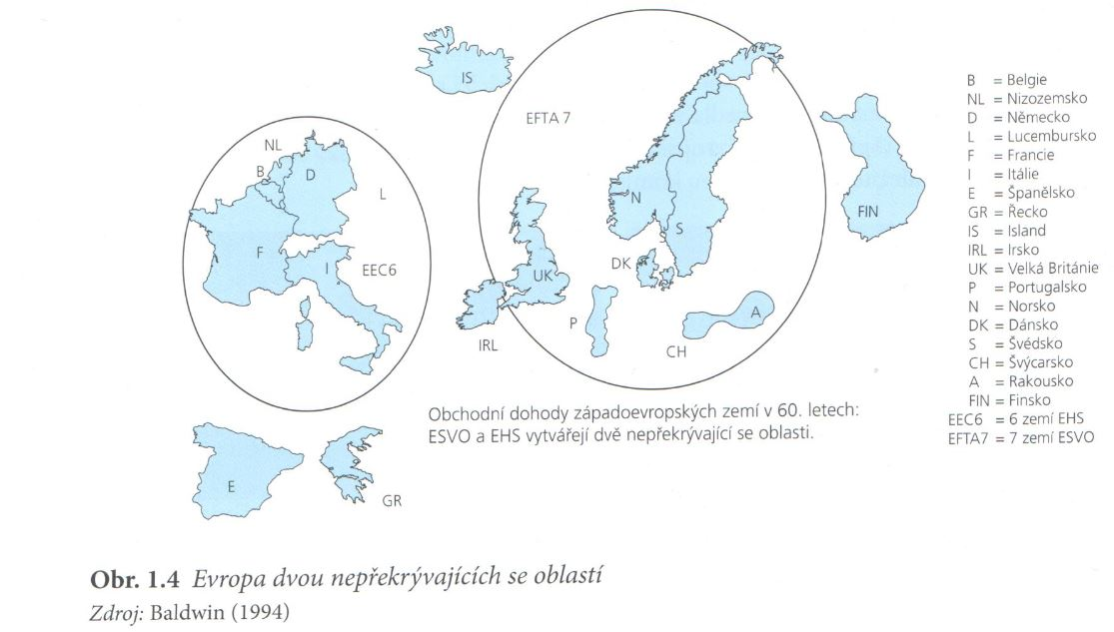
OEEC
EEC
EFTA

Slide 23
Evropské hospodářské společenství
volný pohyb zboží
společný vnější celní sazebník
zabezpečení konkurence
volný pohyb služeb
volný pohyb pracovníků
integrace kapitálových trhů
společná zemědělská politika
Benelux, Německo, Francie, Itálie

Slide 24
EEC x EFTA
EEC
  ekonomicky silnější
  rychlejší ekonomický růst
  obrovský nárůst vnitřního obchodu
  odstraňování vnitřních bariér ⇒ růst diskriminace vně
EFTA
  poloviční ekonomická síla
  pomalejší ekonomický růst
  diskriminováno v obchodě s členy EEC
přestupy z EFTA do EEC
bilaterální smlouvy členů EFTA s EEC

Slide 25
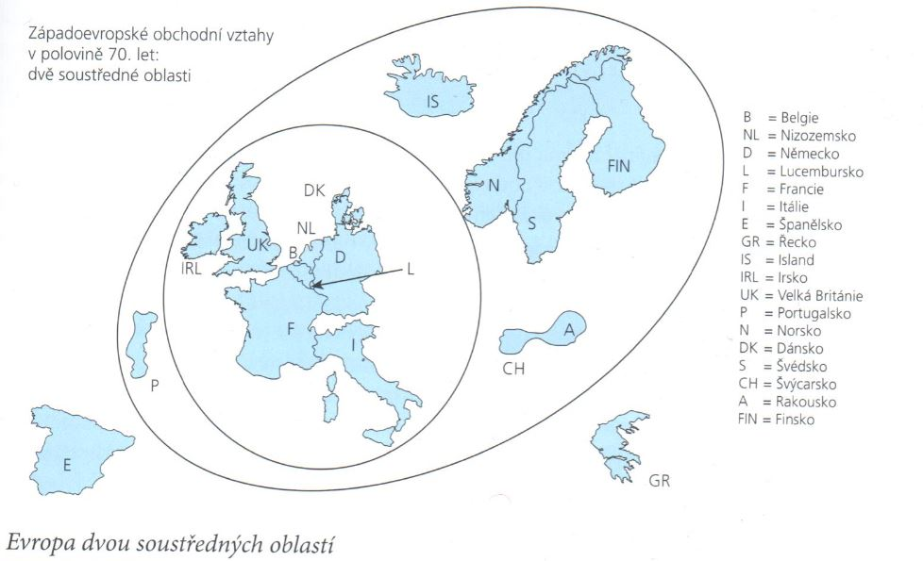
EEC + EFTA ⇒ „zóna“ volného obchodu

Slide 26
50. - 60. léta v západní Evropě
fungující celní unie
velmi dobré ekonomické výsledky ⇒ důvěra v národní vlády ⇒ není nutno hlubší integrace
70. léta v západní Evropě
vysoká inflace
utlumení ekonomického růstu
expanzivní fiskální a monetární politika
nárůst neviditelných překážek obchodu

Slide 27
Integrace přesto pokračuje…
1965 Slučovací smlouvy - Smlouva o zřízení společné Rady a společné Komise Evropských společenství
1973 rozšíření o Velká Británie, Dánsko, Irsko
1978 Evropský monetární systém
1979 Přímé volby do EP
1981 rozšíření o Řecko
1986 rozšíření o Španělsko a Portugalsko
80. léta v západní Evropě
liberální HP
monetární restrikce
pokles inflace
růst nezaměstnanosti
pozvolné nastartování ekonomického růstu

Slide 28
Integrace pokračuje
1987 Jednotný evropský akt
1992 Evropský hospodářský prostor (EEA)
1993 Maastrichtská smlouva (smlouva o Evropské Unii)
1995 rozšíření o Rakousko, Švédsko, Finsko

Slide 29
Program jednotného vnitřního trhu
liberalizace vládních nákupů
liberalizace kapitálových přesunů
harmonizace a vzájemné uznávání technických standardů
harmonizace DPH (do určité míry)
větší integrace kapitálových trhů
modernizace nebo eliminace přes-hraničních formalit

Slide 30
Evropský hospodářský prostor EEA (EHP)
rozšíření jednotného trhu EC o země EFTA
volný pohyb neplatí pro zemědělské komodity
není uplatňován společný celní sazebník
země EFTA přijaly legislativu EC v dané oblasti, aniž by se na její tvorbě podílely
EFTA hovořila za své členské státy (supranacionalita)
⇒ EC vnutila EFTA supranacionalitu, ačkoliv ta ji po WW2 striktně odmítala

Slide 31
Maastrichtská smlouva – smlouva o EU
1993
I. pilíř (supranacionální)
  EEC
  Euratom
  ECSC
II. pilíř (mezivládní spolupráce)
  společná zahraniční a bezpečnostní politika
III. pilíř (mezivládní spolupráce)
  vnitro a justice
Notes:
Podle V. Klause (rozhovor pro MF Dnes – 25.2.2006) je Maastricht zásadní rozcestník, který přivedl ES na scestí a k tragédii evropské ústavy; v roce 1993 se to ovšem ještě obecně netušilo. Náprava vývoje EU tedy musí jít před Maastrichstkou smlouvu.

Slide 32
Rozpad východního bloku
80. léta SSSR Perestrojka, Glasnosť
1989 svobodné Polsko, Maďarsko, Československo, Východní Německo
1990 spojení Německa
1990 nezávislost Litvy, Lotyšska, Estonska
1991 rozpad SSSR

Slide 33
Spojení Německa & EURO
spojení Německa
  80 mil. obyvatel
  30% evropského HDP
cena za spojení
  německá marka
⇒ Německo se zavázalo přijmout EURO výměnou za možnost znovu-spojení.

Slide 34
Východoevropské země součástí evropské integrace
1991 asociační dohody s Polskem, Maďarskem a Československem
1993 Kodaňská kritéria
1994 asociační dohody s Rumunskem, Bulharskem, Albánií, Estonskem, Litvou a Lotyšskem
2004 rozšíření o ČR, SR, Maďarsko, Polsko, Litvu, Lotyšsko, Estonsko, Slovinsko, Maltu a Kypr
2007 rozšíření o Rumunsko a Bulharsko
2013 rozšíření o Chorvatsko
kandidáti: Makedonie, Turecko, Island, Černá Hora, Srbsko, Albánie,
potenciální kandidáti: Bosna a Hercegovina, Kosovo

Slide 35
Kodaňská kritéria
demokracie
tržní mechanismus
stabilní instituce
vymahatelnost práva
dodržování lidských práv
podpora menšin
ekonomická připravenost na vstup

Slide 36
Pokračování integrace
1997 Amsterodamská smlouva
1998 Eurozóna
1998 Evropská centrální banka ECB
2000 Smlouva z Nice
2002 Euro
2004 Evropská ústava
2009 Lisabonská smlouva

Slide 37
Amsterodamská smlouva
1997
růst role EU v sociální politice
růst pravomoci EP
nutnost flexibilnější integrace
Smlouva z Nice
2000
Dvojí referendum v Irsku – kritika
reforma institucí, platná pouze do přijetí 27. člena EU
růst pravomocí velkých států

Slide 38
Lisabonská smlouva
2009
„evropský prezident“ – předseda Rady
„euro-ministr zahraničí“ – vysoký představitel pro zahraniční a bezpečnostní politiku
zefektivnění administrativy, hlasování „dvojí většinou“
možnost vystoupení z Unie
Euroval, fiskální reformy…
2011-
EFSF – dočasný nástrol,
ESM – trvalý nástroj
Společná fiskální politika
Politická integrace, dvourychlostní Evropa
???

Slide 39
Euroval I, II
záchranné mechanismy eurozóny
Euroval I (European Financial Stability Facility - „EFSF“)
  poskytování dočasné finanční pomoci členům eurozóny, kteří se ocitnou v problémech
  prostředky z emise obligací a jiných dluhových instrumentů na kapitálovém trhu
  Řecko, Irsko, Portugalsko, Španělsko?
Euroval II (European Stability Mechanism – „ESM“)
  nahradil ESFS v polovině roku 2013
  půjčky do výše 500 mld. €
  úvěry za výhodnějších podmínek než v ESFS

Slide 40
Evropa 2020
Cíl: EU jako inteligentní a udržitelná ekonomika, která podporuje sociální začleňování
  inteligentní růst (podpora znalostí, inovací, vzdělávání a digitální společnosti)
  udržitelný růst (produkce méně náročná na zdroje a podpora konkurenceschopnosti EU)
  růst podporující začleňování (zvýšení účasti na trhu práce, získávání dovedností a boj proti chudobě)

Slide 41
B. Vybraná fakta a instituce

Slide 42
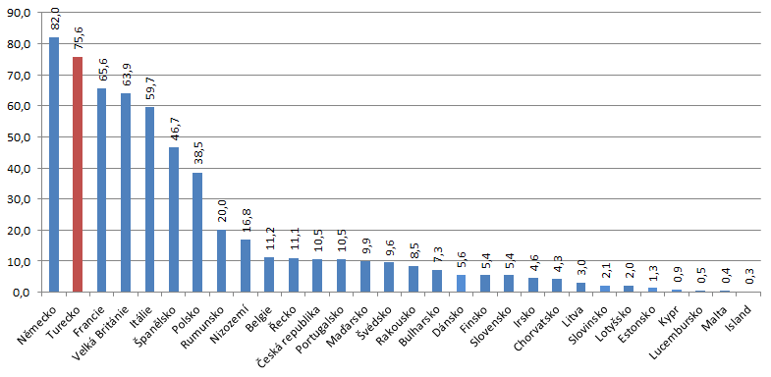
Populace (mil.) členských a Turecka (2013)
Zdroj dat: Eurostat

Slide 43
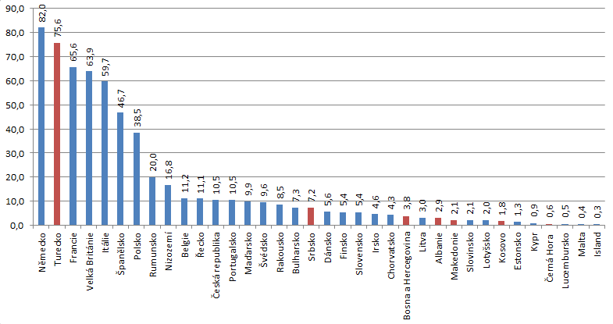
Populace (mil.) členských a kandidátských států (2013)
Zdroj dat: Eurostat

Slide 44
Rozdělení podle populace
velké státy
  nad 35 mil. obyvatel
  75% populace EU
  SRN, UK, Francie, Španělsko, Polsko, Itálie
střední státy
  8 – 11 mil. obyvatel
  Řecko, Belgie, Portugalsko, Česko, Maďarsko, Švédsko, Rakousko, Bulharsko
malé státy
  Slovensko, Dánsko, Finsko, Irsko, Litva, Lotyšsko, Slovinsko, Estonsko, Chorvatsko
velmi malé státy
  Kypr, Lucembursko, Malta
mezi – nezařazené státy
  Nizozemí (16,6 mil.), Rumunsko (21,5 mil.)

Slide 45
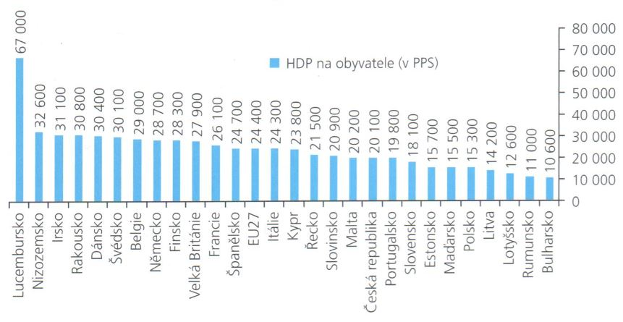
HDP na obyvatele za rok 2012 (PPS)
Zdroj: Baldwin, Wyplosz 2013

Slide 46
HDP na obyvatele za rok 2013 (PPP), EUR
Lucembursko | 68 500 | Kypr | 23 600
Nizozemsko | 34 900 | Malta | 22 900
Irsko | 34 500 | Česká republika | 21 900
Rakousko | 34 000 | Slovinsko | 21 800
Švédsko | 33 700 | Portugalsko | 21 000
Dánsko | 33 100 | Slovensko | 20 000
Německo | 32 600 | Estonsko | 19 500
Belgie | 31 600 | Litva | 19 400
Finsko | 30 000 | Řecko | 19 300
UK | 28 900 | Polsko | 17 900
Francie | 28 400 | Maďarsko | 17 600
EU - 27 | 26 600 | Lotyšsko | 17 000
Itálie | 26 500 | Chorvatsko | 16 100
Španělsko | 25 000 | Rumunsko | 14 500
Bulharsko | 11 900

Slide 47
Rozdělení podle HDP/obyvatele
super vysoká úroveň
  65 000 EUR / obyvatele / rok
  Lucembursko
vysoká úroveň
  více než 24 000 EUR / obyvatele / rok
  Dánsko, Irsko, Rakousko, Nizozemsko, Belgie, Finsko, Itálie, Německo, Francie, UK, Švédsko, Španělsko
střední úroveň
  12 000 – 24 000 EUR / obyvatele / rok
  Kypr, Portugalsko, Slovinsko, Řecko, Česko, Malta, Maďarsko, Slovensko, Estonsko, Polsko, Litva, Chorvatsko, Rumunsko, Lotyšsko
nízká úroveň
  méně než 12 000 EUR / obyvatele / rok
  Bulharsko

Slide 48
Obchod EU
75% obchodu v rámci Evropy + SNS
top export do USA, Čína, Švýcarsko
top import z Číny, Rusko, USA
nejméně otevřené Řecko
nejvíce otevřený Benelux

Slide 49
Instituce: Rada ministrů
složení
  zástupci členského státu
  příslušní resortní ministři (např. ECOFIN)
úkoly
  schvaluje nová právní ustanovení EU
  schvaluje mezinárodní smlouvy, kde EU je celek
  koordinuje HP
  rozhoduje o II. a III. pilíři
schvalování
  jednomyslně (daně, sociální zabezpečení, zahraniční politika, společná obrana, …)
  kvalifikovanou většinou
Notes:
Kvalifikovaná většina 80%

Slide 50
Hlasování kvalifikovanou většinou
Do roku 2004:
celkový počet hlasů v EU 15 = 87
pro přijetí bylo třeba 62 hlasů (71%).
→ např. schválení 71% mohlo zastupovat pouze 58% obyvatel; naopak 3 největší země mohly zamezit schválení ustanovení, s kterým ostatních 12 souhlasilo.

Slide 51
Po smlouvě z Nice (od roku 2007):
celkový počet hlasů EU 27 = 345
kritérium počtu hlasů: musí souhlasit alespoň 72 % všech hlasů (255 z 345);
kritérium počtu členů: musí souhlasit nejméně 55 % členských států (15 z 27);
kritérium populace: souhlasné hlasy musí zastupovat alespoň 62 % celkové populace.
Po Lisabonské smlouvě (od 1. 11. 2014)
  kritérium počtu států: musí souhlasit nejméně 55 % členů Rady (alespoň 15 zastupujících členských států z 27)
  Kritérium počtu obyvatel: souhlasné hlasy musí zastupovat nejméně 65 % obyvatelstva Unie

Slide 52
Instituce: Evropská Rada
složení
  vedoucí představitelé (premiér popř. prezident)
  předseda komise
úkoly
  zhodnocuje předsednictví daného státu (co půl roku)
  neplní žádnou legislativní funkci
  má velký politický vliv

Slide 53
Instituce: Komise
složení
  každý stát poskytne jednoho komisaře
  není zástupcem členského státu
úkoly
  předkládá legislativu ke schválení Radě a EP
  zavádí a vykonává společné politiky EU, spravuje rozpočet, zastupuje EU na mezinárodní scéně
  dohlíží a vynucuje dodržování legislativy EU
schvalování
  prostou většinou

Slide 54
Instituce: Evropský parlament
složení
  volení zástupci států
úkoly
  dohlíží na instituce EU, zejména Komisi
  podílí se na legislativním procesu EU
  vydává nezávazné rezoluce, kde prezentuje názory EU
schvalování
  většinovým hlasováním

Slide 55
Počet zástupců států v EP
 | Počet zástupců
Malta | 6
Lucembursko | 6
Kypr | 6
Estonsko | 6
Slovinsko | 8
Lotyšsko | 8
Litva | 11
Irsko | 11
Chorvatsko | 11
Finsko | 13
Dánsko | 13
Slovensko | 13
Bulharsko | 17
Rakousko | 18
 | Počet zástupců
Švédsko | 20
Portugalsko | 21
Maďarsko | 21
Belgie | 21
ČR | 21
Řecko | 21
Nizozemí | 26
Rumunsko | 32
Polsko | 51
Španělsko | 54
Itálie | 73
Velká Británie | 73
Francie | 74
Německo | 96
C E L K E M | 751

Slide 56
Instituce: Evropský soudní dvůr
složení
  každý stát jeden soudce
  8 generálních advokátů
úkoly
  provádí výklad právních ustanovení EU
  přezkoumává právo členských států, zda není v rozporu s právem EU
  dbá na dodržování povinností členských zemí vyplývajících ze smluv
schvalování
  většinovým hlasováním

Slide 57
Instituce: Hospodářský a sociální výbor
složení
  skupina I: zaměstnavatelé
  skupina II: zaměstnanci
  Skupina III: socio-profesní zájmy (např. zemědělci, spotřebitelé)
úkoly
  poradní orgán podílející se na rozhodovacím procesu
  zastoupení občanské společnosti
  transparentnost
schvalování
  prostou většinou

Slide 58
Legislativa
komise téměř monopol na tvorbu nové legislativy
schvalování Radou a EP
různé procedury schvalování

Slide 59
Procedury schvalování
spolurozhodování
  v 80% ze všech schvalování
  nutné schválení Radou i EP
konzultace
  vyjádření EP ještě před předložením návrhu Komisí
  schvalováno Radou
vyjádření souhlasu
  EP může návrh vetovat, nemůže měnit
  schvalováno Radou
kooperace (nahrazováno spolurozhodováním)
  EP může návrhy měnit před předložením Komisí
  schvalováno Radou

Slide 60
hospodářsko politická opatření
RADA
rozhodování
Výbor stálých zástupců
konzultace
Pracovní skupiny
konzultace
názor
pozměňovací návrh
názor
HOSPODÁŘSKÝ A SOCIÁLNÍ VÝBOR
PARLAMENT
návrh
Výbory
Zvláštní sekce
názor
názor
konzultace
KOMISE
Generální ředitelství
předkládání návrhů
Pramen: Barnes, I., Barnes, P. M., (1998)
Tab. 5 – 14 Rozhodovací proces EU

Slide 61
Rozpočet EU: výdaje
Udržitelný růst (47 %) – vzdělání, výzkum, inovace, doprava, energetické sítě, podpora regionů
Ochrana přírodních zdrojů (39 %) – zemědělství
Občanství, svoboda, bezpečnost a právo (2 %) – migrace, boj proti terorismu, lidská práva
Globální partnerství (6 %) – pomoc nečlenským zemím
Administrativa (6 %)

Slide 62
Rozpočty EU v jednotlivých letech (mld. EUR)
2000 | 91,9
2001 | 93,3
2002 | 100,2
2003 | 102,0
2004 | 103,0
2005 | 104,9
2006 | 107,0
2007 | 115,5
2008 | 120,3
2009 | 133,8
2010 | 141,5
2011 | 141,9
2012 | 147,2
2013 | 150,9
2014 | 142,1

Slide 63
Historický vývoj výdajů
začal 0,08% HDP EC
prudký nárůst
  60. léta – zemědělství
  80. léta - kohezní fondy
nyní cca 1,24 % HDP EU

Slide 64
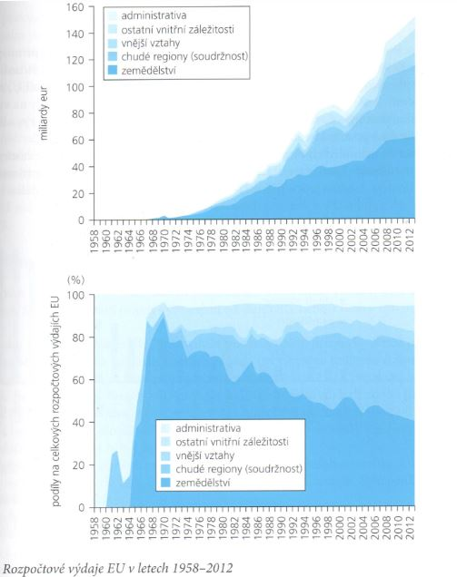

Slide 65
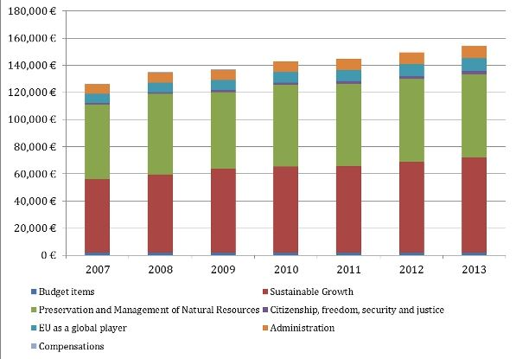
Struktura výdajů EU 2007-2013
zdroj: http://blogs.lse.ac.uk/europpblog/2012/06/05/eu-budget-negotiation/

Slide 66
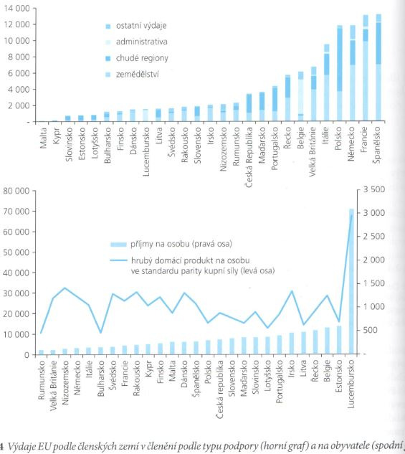

Slide 67
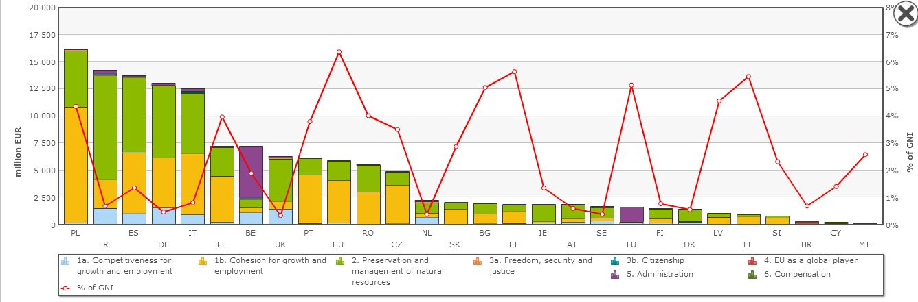
Výdaje podle členských států a účelu (2013)
http://ec.europa.eu/budget/financialreport/2013/expenditure/allocation/index_en.html

Slide 68
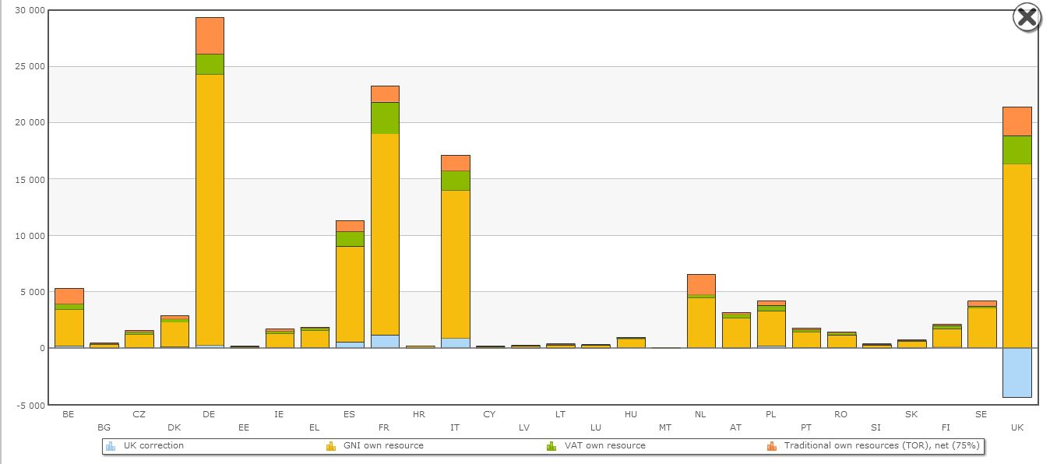
Národní příspěvky dle jednotlivých států 2013 (mil EUR)
Zdroj: http://ec.europa.eu/budget/financialreport/2013/revenue/index_en.html

Slide 69
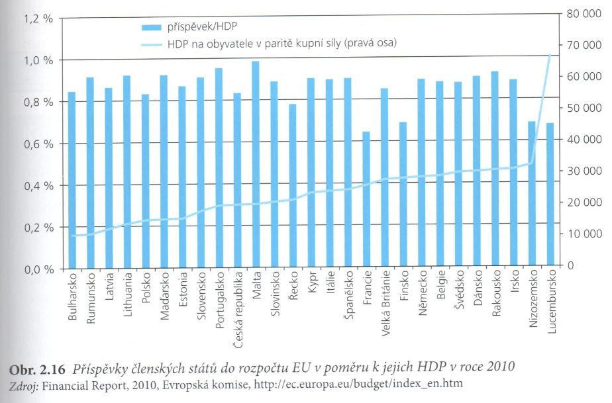
Příspěvky jednotlivých států EU versus HDP

Slide 70
Rozpočet EU: příjmy
tradiční zdroj (10,4 %) – cla, zemědělské poplatky
vlastní zdroj (9,5 %) - podíl na vybrané DPH
„čtvrtý“ vlastní zdroj (74,1 %) - příspěvek států dle HND
ostatní (5,8 %) – daně zaměstnanců EU…

Slide 71
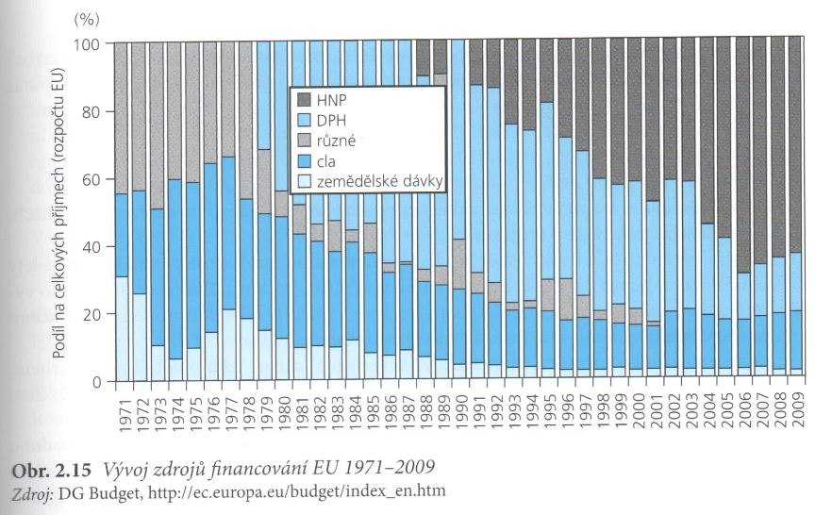
Rozpočet EU: příjmy

Slide 72
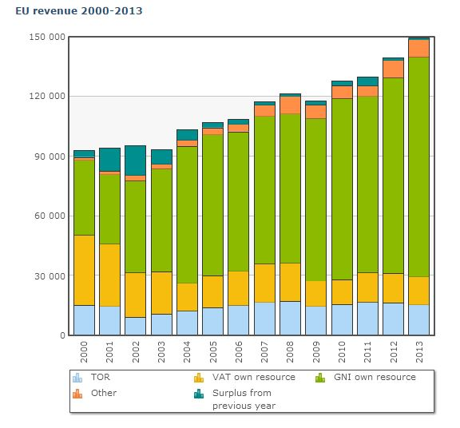
Rozpočet EU: příjmy
Zdroj: http://ec.europa.eu/budget/financialreport/2013/revenue/index_en.html

Slide 73
Rabat UK – „mechanismus Fontainebleau“
malý podíl zemědělství v UK
velký obchod s ne-členskými zeměmi
malý příjem z EU, velká platba do EU
kompromis z Fontainebleau – UK je každoročně navráceno 2/3 z britské čisté pozice

Slide 74
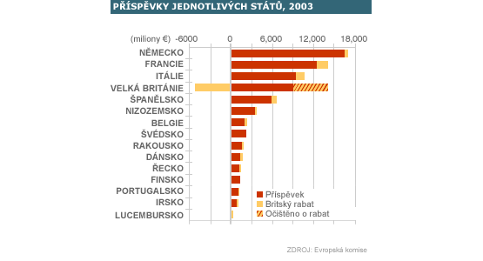
Rabat UK – příspěvky jednotlivých států EU 2003

Slide 75
Rozpočtový proces
roční rozpočet je podřízen šestileté finanční perspektivě
roční rozpočet musí být schválen jako vyrovnaný
rozpočet připravuje Komise
rozpočet musí schválit Rada a EP

Slide 76
C. Rozhodování v EU

Slide 77
Alokace úkolů: kompetence
národní kompetence
  státy rozhodují nezávisle na EU
sdílené kompetence
  EU rozhoduje v součinnosti se státy
  II. a III. pilíř EU
výhradní kompetence Společenství
  EU rozhoduje nezávisle na státech
  I. pilíř EU

Slide 78
Fiskální federalismus
Subsidiarita
rozhodnutí co nejblíže lidem
EU má rozhodovat pouze o věcech, kde nelze učinit efektivně rozhodnutí na nižším stupni veřejné správy
jak nejlépe alokovat kompetence mezi jednotlivé úrovně veřejné správy
pro a proti rozhodování na centrální úrovni
  diverzifikace a lokální informační výhody (proti)
  úspory z rozsahu (pro)
  spillover efekt (pro)
  demokratický volební proces (proti)
  jurisdikční konkurence (proti)

Slide 79
Diverzifikace a lokální info výhody
lidé různých národů mají různé preference
centrální rozhodování neodráží preference
centrální rozhodování znamená kompromis
upřednostnění decentralizovaného rozhodování

Slide 80
Diverzifikace a lokální info výhody
D₁ – D v regionu s dostatečnou kapacitou veřejné dopravy
D₂ – D v regionu s nedostatečnou kapacitou veřejné dopravy
D_{avg} – průměrná D centralizované oblasti
MC_{pp} – náklady veřejné dopravy na osobu (daně)
B
MC_{pp}
Decentr.: Q_{d1} (MC=D₁), Q_{d2} (MC=D₂)
Centr.: Q _{c,1&2} (MC = D_{avg})
⇒ ztráta A (D₁<MC) pro region 1
⇒ ztráta B (D₂>MC) pro region 2
A
D₂
D_{avg}
D₁
Q_{d1}
Q_{c,1&2}
Q_{d2}

Slide 81
Úspory z rozsahu
při poskytování služby ve větším měřítku, dochází k poklesu nákladů na jednotku
upřednostnění centralizovaného rozhodování

Slide 82
Úspory z rozsahu
D₁ – lokální poptávka v regionu
D_{avg} – průměrná poptávka centralizované oblasti
MC_{pp}/decentr. – náklady, pokud se služba poskytuje decentralizovaně
MC_{pp}/centr. – náklady, pokud se služba poskytuje centralizovaně
MC_{pp} /decentr.
Centr.:
Q _{c,1&2} (MC_{pp}/centr. = D_{avg})
⇒ ztráta D (D₁<MC), diverzifikace
⇒ zisk C (MC decentr.>MC centr.), úspory z rozsahu
C
MC_{pp} /centr.
D
D_{avg}
D₁
Q_{d1}
Q_{c,1&2}

Slide 83
Spillover efekt
pozitivní efekt přelévání (spillover)
  zisk ze zavedení pravidla v jedné decentr. oblasti je zisk i pro jiné oblasti
  např. větší příspěvek na armádu
negativní efekt přelévání
  zisk ze zavedení pravidla v jedné decentr. oblasti je ztráta pro jiné oblasti
  např. snížení DPH
upřednostnění centralizovaného rozhodování

Slide 84
Demokracie - kontrolní mechanismus
chyby místních politiků jsou voliči lépe analyzovány než u centrálních politiků
místní politici se mohou méně zpronevěřit svým slibům
demokratický princip: neosvědčíš-li se, nejsi zvolen; je silnější na decentrální úrovni
upřednostnění decentralizovaného rozhodování

Slide 85
Jurisdikční konkurence
pokud není volič spokojen s vládou, může odejít (možnost exitu) na území jiné vlády
možnosti odchodů za jinou vládou jsou větší u místních vlád
ochota odejít za jinou vládou je větší, když se jedná o odchod v rámci jednoho celku
upřednostnění decentralizovaného rozhodování

Slide 86
Praktická aplikace na EU – I.pilíř
úspory z rozsahu
  CAP
odstranění spillover efektů
  importní cla
  vládní dotace
  daňové výjimky
rozdíly v preferencích nevýznamné
centralizované (harmonizované) rozhodování
zvýhodnění jedné firmy = znevýhodnění jiné

Slide 87
Praktická aplikace na EU – II.pilíř
úspory z rozsahu
  společná armáda
rozdíly v preferencích významné
  společná armáda (zapojování UK do mezinárodních konfliktů x Švédsko řeší jen vnitřní záležitosti)
koordinované rozhodování

Slide 88
Praktická aplikace na EU – III.pilíř
úspory z rozsahu
  společná policie
významná národní specifika
  justice (kontinentální právo např. v Německu x anglosaské právo v UK)
koordinované rozhodování

Slide 89
Praktická aplikace na EU – národní politiky
významné rozdíly v preferencích
  sociální politika
velké informační náklady
  politika trhu práce (pracovní trh v UK x SRN)
znemožnění exitu
  přímé daně
národní (neharmonizované) rozhodování
harmonizace = velké ztráty užitků
harmonizace = nemožnost přesunu za nižšími daň. náklady

Slide 90
Ekonomický pohled na rozhodování
efektivní rozhodování
  řešení má schopnost projít schvalováním
  řešení se změní v realitu
kvantifikovaní efektivity
  pravděpodobnost vytvoření souhlasných resp. nesouhlasných koalic

Slide 91
Efektivita při QMV hlasování
- pravděpodobnost nalezení shody
 | EU 6 | EU 9 | EU 10 | EU 12 | EU 15 | EU 27 | EU 29
QMV: historie (%) | 21,9 | 14,7 | 13,7 | 9,8 | 7,8
QMV: bez reformy (%) |  |  |  |  | 7,8 | 2,5
QMV: dle Nice (%) |  |  |  |  | 3,6 | 2,8 | 2,3
QMV: dle Lisabonu (%) |  |  |  |  | 10,1 | 12,9 | 12,2

Slide 92
Indikátory hlasovací moci v EU – Marek Loužek
Algoritmus: relativní podíly na hlasech v EP
Algoritmus: dtto po max. rozšíření
Algoritmus: relativní podíly na hlasech v Radě
Algoritmus: dtto po max. rozšíření
Algoritmus: dtto při QMV
Algoritmus: podíly v EP při rozšíření o 6 zemí
Algoritmus: podíly v Radě při rozšíření o 6 zemí
Algoritmus: podíly v EP při rozšíření o 1 zemi
Algoritmus: dtto při rozšíření o 2 země.

Slide 93
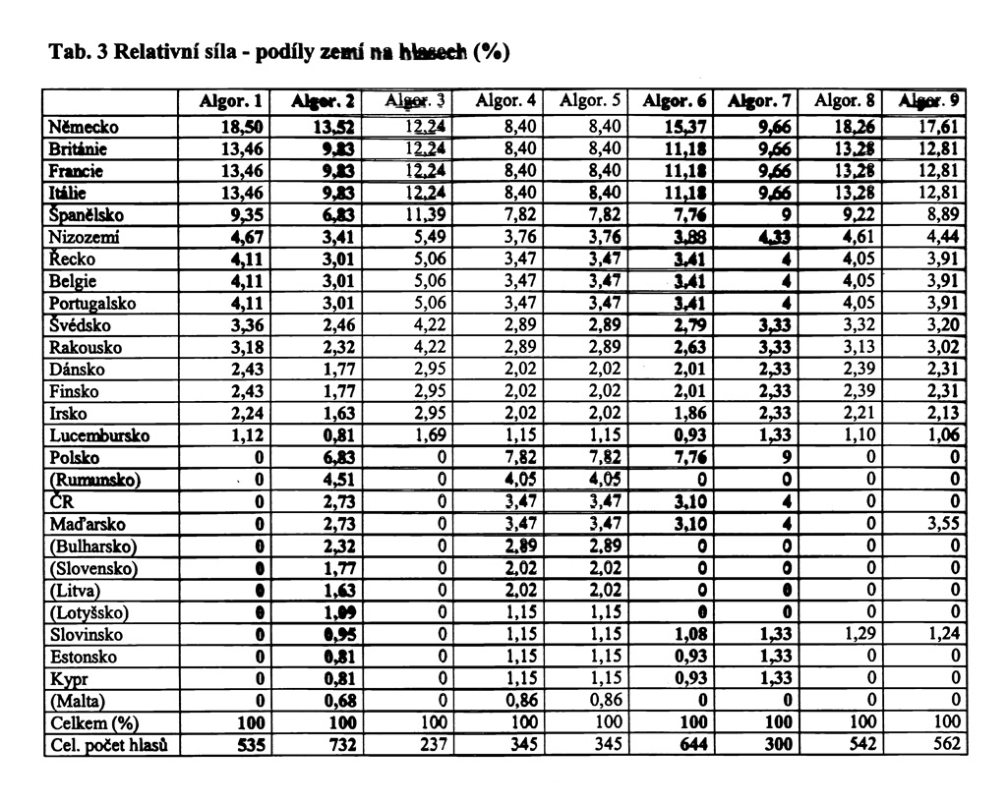

Slide 94
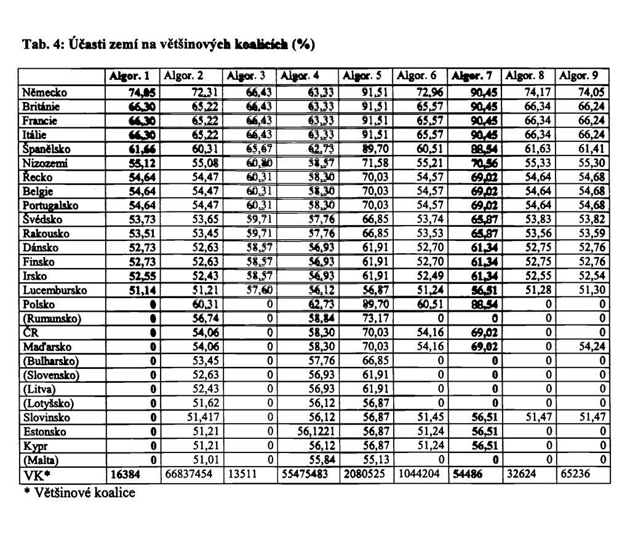

Slide 95
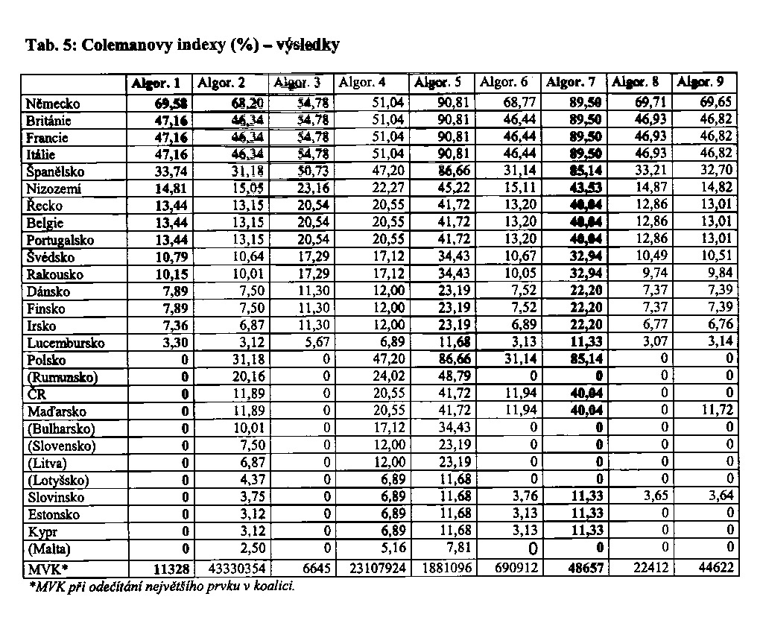

Slide 96
Důležitost způsobu schvalování
příklad, Radu tvoří 3 země
  A – 40% hlasů
  B – 40% hlasů
  C – 20% hlasů
hlasování prostou většinou (50%)
  ke schválení je třeba libovolných dvou států ⇒ všechny tři země disponují stejnou silou
hlasování kvalifikovanou většinou (75%)
  ke schválení je třeba vždy stát A a B ⇒ stát C nedisponuje žádnou silou

Slide 97
Distribuce síly mezi zeměmi
síla je schopnost jednoho státu ovlivnit rozhodnutí EU
obecně větší sílu mají země s větším počtem hlasů
díky metodě back scratching i malé státy mohou disponovat velkou silou
důležité nejsou jenom hlasy, ale i metoda schvalování

Slide 98
Metoda back scratching (horse trading)
směnný obchod s rozhodnutími mezi zeměmi
země ustoupí v otázce pro ni minoritní (pro druhý stát majoritní)
  druhá země obdrží „dárek“ např. vyšší kvóty na mléko
země očekává ustoupení druhého státu v otázce pro ni majoritní (pro druhou zemi minoritní)
  první země obdrží „dárek“ např. zahrnutí sobů do CAP

Slide 99
Dvě extrémní teorie rozpočtu
rozpočet je souhrn dárků (back scratching je používanou metodou)
X
rozpočet je prostředek dokonalé alokace zdrojů potřebným (back scratching se nepoužívá)

Slide 100
Teorie rozpočtu x empirická data
existuje pozitivní korelace mezi silou a příjmem (měřeno na osobu), tzn. metoda back scratching se používá
  Lucembursko je ve zcela jiném postavení než ostatní země
  nové země se ještě nenaučily back scratching používat

Slide 101
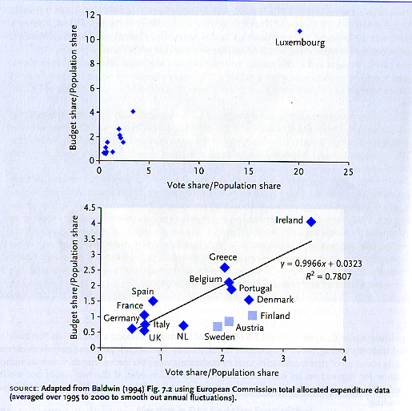
Empirická data – korelace

Slide 102
Legitimita EU rozhodovacího procesu
legitimní schvalovací proces je ten, který ctí principy demokracie
demokratická legitimnost znamená, že váha hlasu každého člena je stejná
v EU dva možné výklady demokratické legitimnosti
  každý občan disponuje jedním hlasem
  každý stát disponuje jedním hlasem

Slide 103
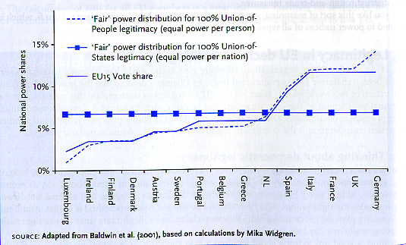
EU: kompromisní legitimnost

